Slide 1
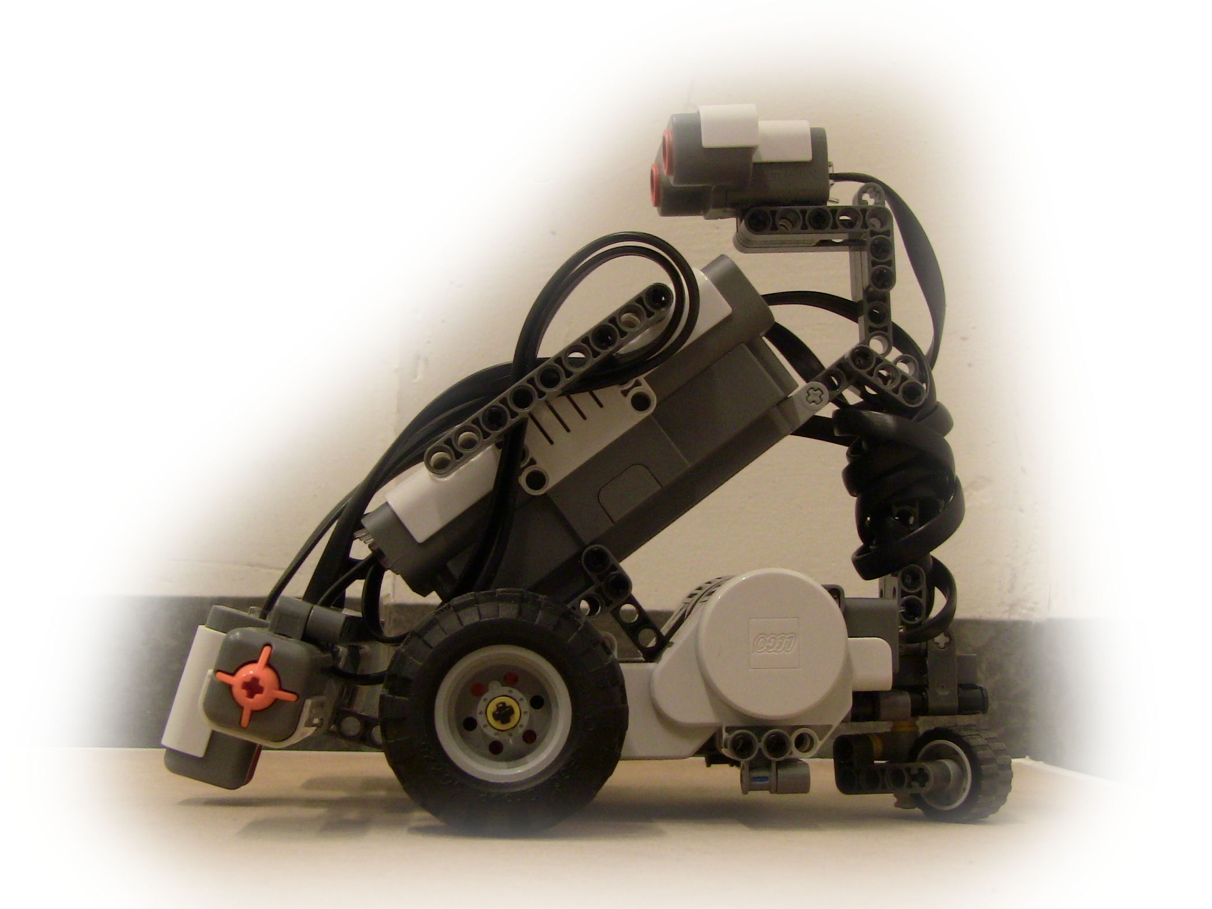
P&O Computerwetenschappen
team Zilver
Sam Gielis
Sophie Marien
Toon Nolten
Nele Rober
Gerlinde Van Roey
Maxim Van Mechelen
Notes:
Persoon 1
Hallo, wij zijn team Zilver. Wij gaan vertellen over ons project.

Slide 2

Inhoud
Bouw
Algoritmes
Sofware ontwerp
Resultaten en bedenkingen
Teamwork
Spel
KULeuven 2012-2013 P&O Computerwetenschappen - Team Zilver 2
Notes:
Persoon 1
Eerst zal ik de opgave kort schetsen. Vervolgens zal ? Vertellen over de bouw van de robot en de calibratie. Nadien… Daarna… Tot slot…
Link met volgende slide: Maar eerst ga ik dus de opgave schetsen…

Slide 3
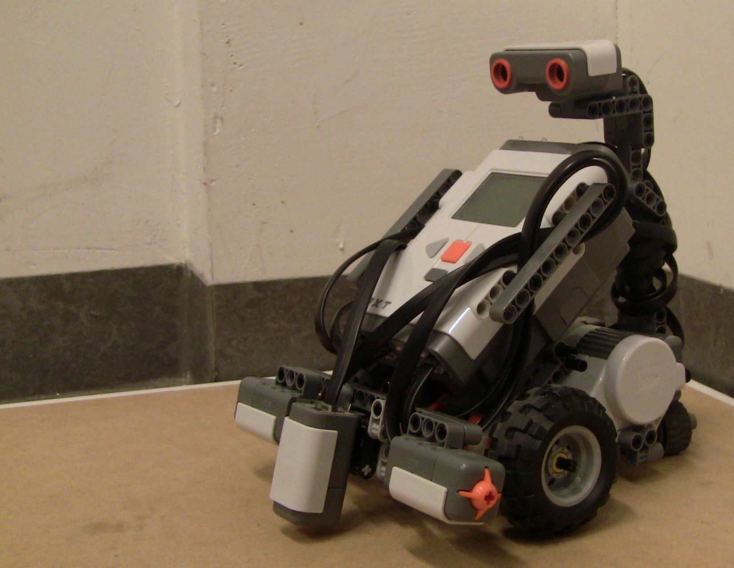
Bouw fysieke bouw
KULeuven 2012-2013 P&O Computerwetenschappen - Team Zilver 3
Notes:
Persoon 2
Lego Mindstorms
Compact
Sensoren
Lichtsensor vooraan, kap niet nodig
Ultra sensor, vast (anders interpretatie moeilijker, want positie tov robot niet vast)
Nodig te weten wanneer je zijwaarts bots -> druksensoren opzie
Link met volgende slide: Om te weten hoe nauwkeurig de robot te besturen is en hoe betrouwbaar de sensoren, dient alles gecalibreerd te worden

Slide 4
Bouw calibratie
Motoren
Afstand :10x10 cm
Hoeken: 4x90º
niet precies
Lichtsensor
ondergrond, rijden, lichtomstandigheden
redelijk betrouwbaar: range per kleur
Ultrasone sensor
afstandmetingen
betrouwbaar binnen [20,145]
paaltjes: interpreteer als muur onder 28 cm
KULeuven 2012-2013 P&O Computerwetenschappen - Team Zilver 4
Notes:
Persoon 2
Afstan
Uitleggen hoe de tests gebeurde + conclusies
Link met volgende slide: zoals uit de tests blijkt rijdt de robot niet juist genoeg om een hele doolhof zo te verkennen. Er dienen regelmatig correcties te gebeuren. ? zal vertellen hoe deze correcties uitgevoerd worden.

Slide 5
Bouw calibratie
Constructie
Geen draaiende kop
Afwijking
Aangenomen wielen gelijk
KULeuven 2012-2013 P&O Computerwetenschappen - Team Zilver 5
Notes:
Persoon 2
Afstand
Uitleggen hoe de tests gebeurde + conclusies
Link met volgende slide: zoals uit de tests blijkt rijdt de robot niet juist genoeg om een hele doolhof zo te verkennen. Er dienen regelmatig correcties te gebeuren. ? zal vertellen hoe deze correcties uitgevoerd worden.

Slide 6
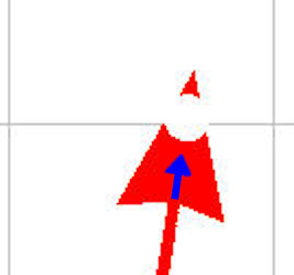
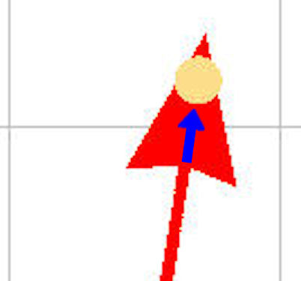
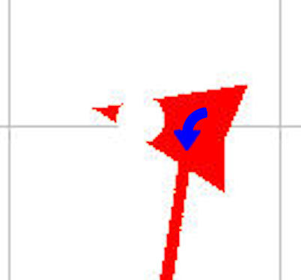
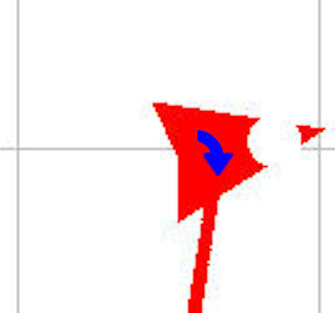
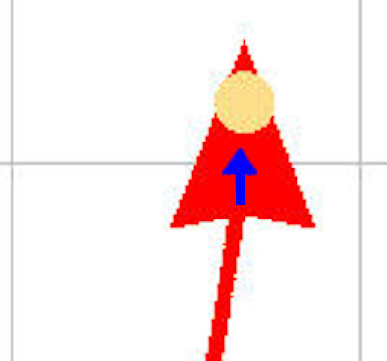
Algoritmes witte lijn
Probleem: scheiding van twee panelen
Uitvoering: elke 5 tegels
KULeuven 2012-2013 P&O Computerwetenschappen - Team Zilver 6
Notes:
Persoon 3
1e Algoritme uitleggen adhv de prentjes
2e Algoritme uitleggen adhv de prentjes
waarom toch gekozen voor het eerste?
Problemen + hoe opgelost
Waarom om de zoveel tegels?
Link met volgende slide: een alternatief correctie algoritme

Slide 7
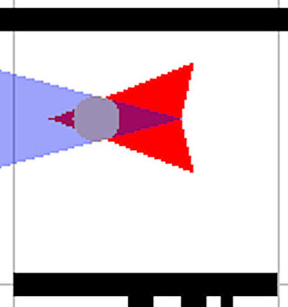
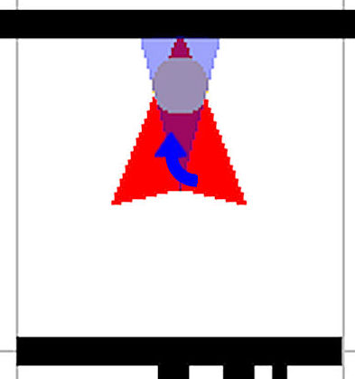
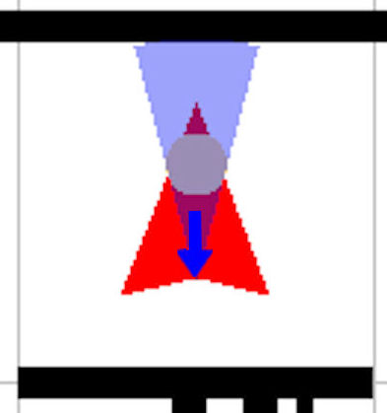
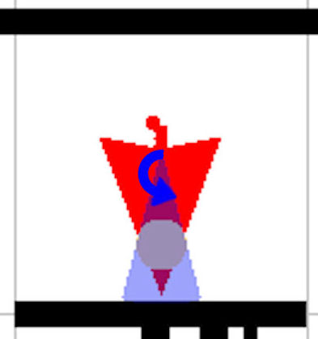
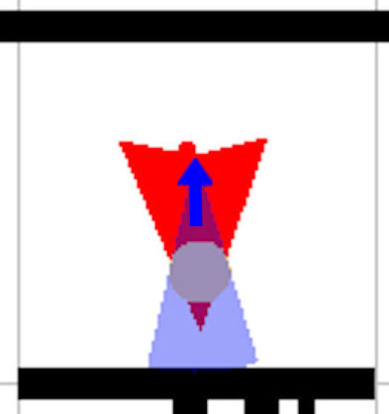
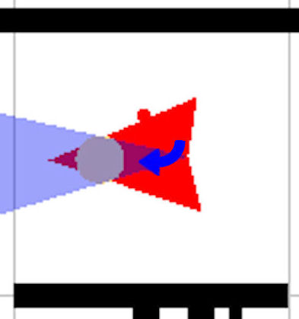
Algoritmes muren
Probleem: muren aan twee kanten nodig
Uitvoering: bij elke barcode
KULeuven 2012-2013 P&O Computerwetenschappen - Team Zilver 7
Notes:
Persoon 3
Algoritme uitleggen adhv prentjes
Probleem
frequentie
Link met volgende slide: uitvoeren bij elke barcode, maar hoe lees je die barcodes dan?

Slide 8
Algoritmes barcodes
Barcode: 8 stroken
zwart: 1
wit: 0
eerste en laatste strook steeds zwart
Algoritme: ook voor symmetrisce barcode
Rechtzetten op twee muren
Opdracht
traag rijden, liedje zingen, om de as draaien,...
finish punt, checkpoint
Probleem: backtracken op barcode tegel
KULeuven 2012-2013 P&O Computerwetenschappen - Team Zilver 8
Notes:
Persoon 3
Hoe ziet een barcode eruit –> stroken -> binair -> integer
Thread. In stapjes vooruit: elke strook lezen. Wordt geïnterpreteerd als opdracht, ook omgekeerde barcode. Voor de opdracht eerst rechtzetten. Opdracht. Welke opdrachten? Finish enz komt van pas bij het kortste pad waar we later over gaan vertellen.
Problemen + oplossing
Link met volgende slide: nu we kunnen corrigeren en barcodes kunnen lezen -> klaar om een doolhof te verkennen

Slide 9
Algoritmes verkennen
Volg-de-muur → voldoet niet
Kijk op elke tegel rond
Queue met nog-te-bezoeken-tegels
Steeds naar laatste tegel in de queue
Verbeteringen:
dichtsbijzijnde tegel uit de que
3x ronddraaien op elke tegel
muren die je al weet niet nog eens
tegels met vier gekende edges niet verkennen
Probleem: mist soms muur → sensoren?
KULeuven 2012-2013 P&O Computerwetenschappen - Team Zilver 9
Notes:
Persoon 3
Eerste idee: volg-de-muur algortime -> gaat niet owv eilandjes
Leg basisalogritme uit + verbeteringen
Problemen + oplossing
Link met volgende slide: nadat de robot de hele doolhof verkent heeft, moet je korste weg gezocht worden naar finish

Slide 10
Algoritmes kortste pad
A*
optimaal
kost: afgelegde weg
heuristiek: Manhattan
Graaf
knoop: tegel (al dan niet met barcode)
tak: doorgang (al dan niet met muur)
opgesteld tijdens verkennen
KULeuven 2012-2013 P&O Computerwetenschappen - Team Zilver 10
Notes:
Persoon 3
Kort principe van A*
Manier waarop de map opgeslagen wordt
Link met volgende slide: al deze algoritmes worden geïmplementeerd in de software waar ? Meer over gaat vertellen

Slide 11
Software ontwerp NXT
Basismethodes
beweeg vooruit
draai
…
Enkele algoritmes
witte lijn
Threads
barcode
witte lijn
KULeuven 2012-2013 P&O Computerwetenschappen - Team Zilver 11
Notes:
Persoon 4
Een deel van de software runt op de robot. Waarom? Welke delen? Waarom die?
Link met volgende slide: Het grootste deel runt op de computer

Slide 12
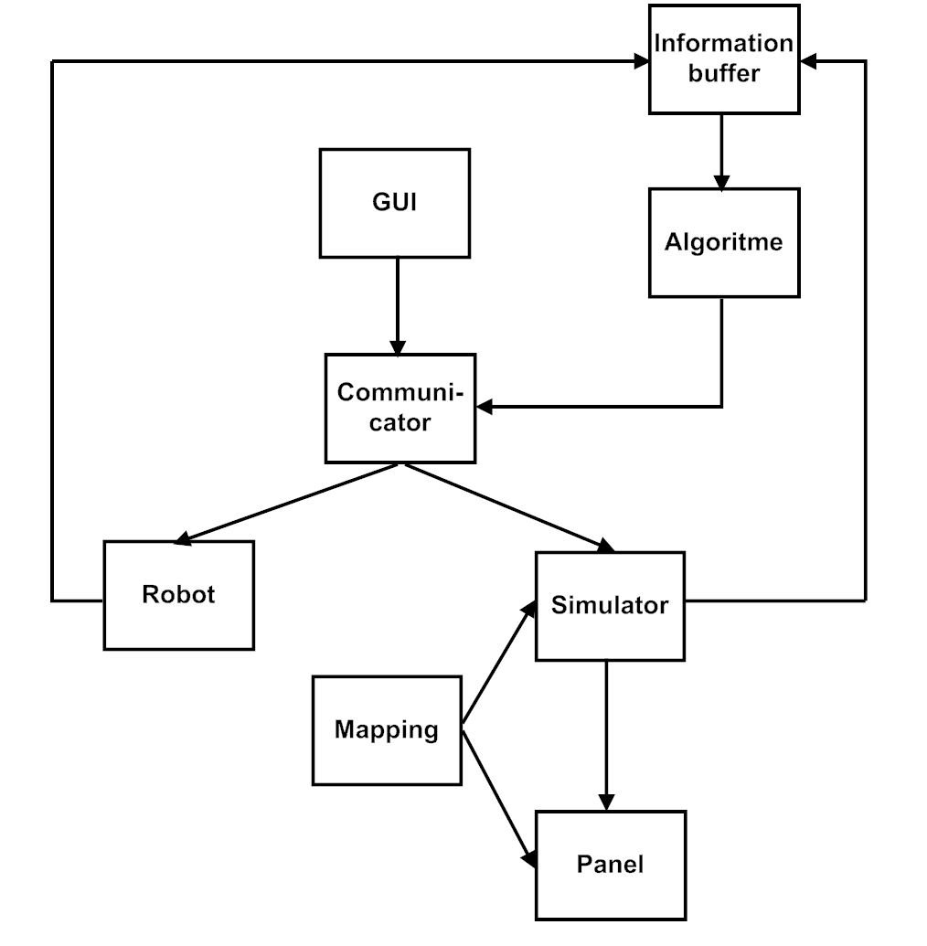
Software ontwerp computer
KULeuven 2012-2013 P&O Computerwetenschappen - Team Zilver 12
Notes:
Persoon 4
Gui -> communicotor -> simulator of robot -> information buffer -> gui
Hoe zou het beter kunnen? Wat zouden we veranderen als we tijd zouden hebben?

Slide 13
Resultaten & Bedenkingen
Software
Beetje ‘messy’ – API aanmaken?
Werkte
Simulator-GUI
‘simpel maar efficiënt’
Voor demo2: last
Na demo2: deugd
werkte
Robot
‘simpel maar efficiënt’
Werkte (bijna)
KULeuven 2012-2013 P&O Computerwetenschappen - Team Zilver 13
Notes:
Persoon 4
Messy -> overtollige klassen, dubbele code door werk meerdere personen, -→ volgende keer api aanmaken?
Voor-na demo2: eerst apart implementeren, daarna kunnen gebruiken om echt algoritmes te testen.
‘simpel maar efficiënt benadrukken’

Slide 14
Resultaten & Bedenkingen
STERKTES
Goede herpositionering
Muren vrijwel altijd juist gedetecteerd
Simpelste maar meest robuuste methode (bouw)
KULeuven 2012-2013 P&O Computerwetenschappen - Team Zilver 14
Notes:
Persoon 4
Messy -> overtollige klassen, dubbele code door werk meerdere personen, -→ volgende keer api aanmaken?
Basis opbouw: beetje schuin gezet lichtsensor, en ultrasone staat vast.

Slide 15
Resultaten & Bedenkingen
ZWAKTES
Niet opvangen van errors
Schokkerig doorlopen wittelijn algoritme
Splitsing code simulator / Robot
Traag doorlopen doorlopen
Geen rekening met rotatie gehouden bij kortste pad
KULeuven 2012-2013 P&O Computerwetenschappen - Team Zilver 15
Notes:
Persoon 4
Messy -> overtollige klassen, dubbele code door werk meerdere personen, -→ volgende keer api aanmaken?
Voor-na demo2: eerst apart implementeren, daarna kunnen gebruiken om echt algoritmes te testen.

Slide 16
Teamwork Algemeen
DIT IS NOG NIET AF – ENKEL BDENKINGEN
Goede teamspirit
Wil om te werken
Weinig onenigheid
Ieder had zijn specialisatie Verslag ,Robot , Simulator, GUI, -> duidelijk te zien in werk-grafieken!
Niet altijd even up-to-date
(dubbele code, elkaars manier overschrijven)
Git-problemen (vielen nog mee)
KULeuven 2012-2013 P&O Computerwetenschappen - Team Zilver 16
Notes:
Persoon 4
Een deel van de software runt op de robot. Waarom? Welke delen? Waarom die?
Link met volgende slide: Het grootste deel runt op de computer

Slide 17
Ro-Bomberman Spel
Doel
Robots proberen elkaar uit te schakelen
Middelen
Virtuele tijds-bommen (‘server’)
Power-ups (barcodes)
Uitdagingen
Overleven
Obstakels wegruimen
Doolhofverkenning
… (zie verslag)
KULeuven 2012-2013 P&O Computerwetenschappen - Team Zilver 17
Notes:
Bomberman Toon

Slide 18
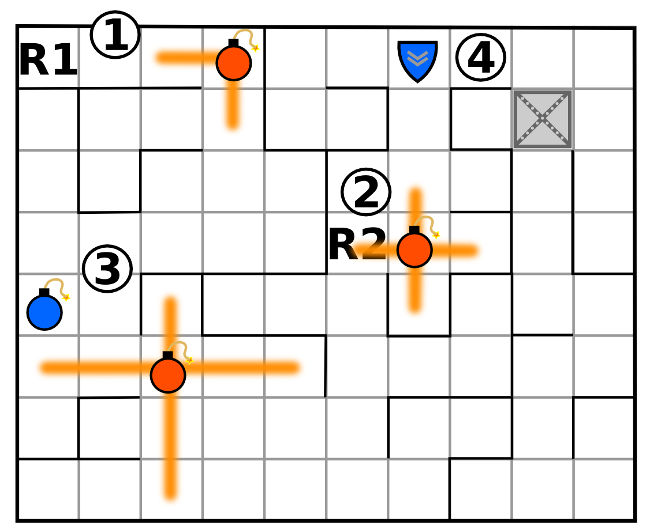
Ro-Bomberman Spel
KULeuven 2012-2013 P&O Computerwetenschappen - Team Zilver 18
Notes:
Toon

Slide 19
Ro-Bomberman Opdracht
Doel
Bomberman spelen
Middelen
Programmeer-skills
Lego-RobotsDoolhoven
Uitdagingen
Virtuele bommen
Communicatie
Verschillende power-ups.
Rekening houden met ander ‘leven’

